Slide 1
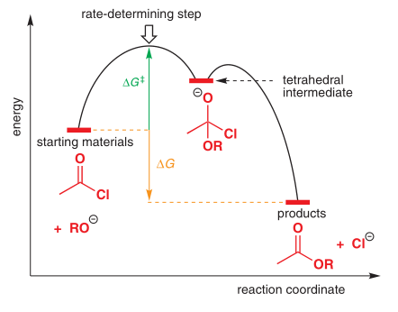
Document 1 : Profil énergétique, Clayden page 259

Slide 2
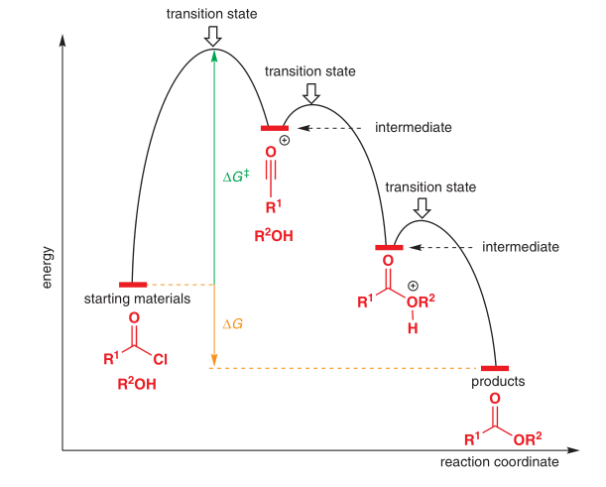
Document 2 : Profil énergétique, Clayden page 260

